Slide 1
GIS基础
作者：陈博

Slide 2
01
What

Slide 3
什么是LBS
位置服务（LBS，Location Based Services）又称定位服务
LBS是由移动通信网络和卫星定位系统结合在一起通过一组定位技术获得移动终端的位置信息（如经纬度坐标数据），实现各种与位置相关的业务
三大目标：你在哪里(空间信息)、你和谁在一起(社会信息)、附近有什么资源(信息查询)

Slide 4
什么是GIS
GIS （Geographic Information System）即地理信息系统 。
它是一种空间信息系统。
它是在计算机硬、软件系统支持下，对整个或部分地球表层（包括大气层）空间中的有关地理分布数据进行采集、储存、管理、运算、分析、显示和描述的技术系统。

Slide 5
应用
定位：确认用户当前位置、城市；采集坐标，运行轨迹
展示：在地图上展示一些元素（共享单车）或运行轨迹（物流）
导航：制定出行方案
游戏：以现实地图作为虚拟游戏的地图（AR游戏）
其它……

Slide 6
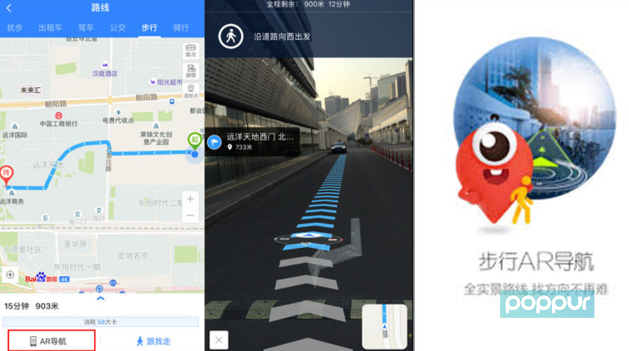
—— 百度 AR导航

Slide 7
开发者
一般来说我们不会也没有条件去重新造轮子（地图资源）
这样对于开发者来说，我们的关注点在地图服务平台（即Map API）

Slide 8
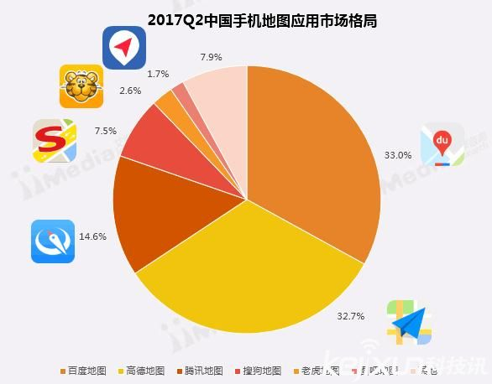
—— 数据来自艾媒咨询，仅供参考

Slide 9
02
坐标系统

Slide 10
地图API坐标系统
WGS84坐标系：即地球坐标系，国际上通用的坐标系。目前广泛使用的GPS全球卫星定位系统使用的坐标系（谷歌地图-中国范围除外）
GCJ02坐标系：即火星坐标系，WGS84坐标系经加密后的坐标系(谷歌中国地图、高德地图)（国家地理测绘总局要求互联网地图在国内必须至少使用GCJ02进行首次加密）
BD09坐标系：即百度坐标系，GCJ02坐标系经加密后的坐标系（百度地图）
…

Slide 11
坐标系转换
我们设备采集到大地坐标系，可是这种坐标如果显示到百度地图上就会偏移，所以为了显示正常就需要在绘制到百度地图上之前转换成百度坐标系坐标。
网络上有很多的非官方转换算法（百度坐标转火星坐标会有一定偏差，且比较被动）
http://www.cnblogs.com/luotingliang/p/7251136.html
http://blog.csdn.net/ma969070578/article/details/41013547

Slide 12
03
Google Maps JavaScript API

Slide 13
获取密钥
所有 Google Maps JavaScript API 应用均需要身份验证。
申请密钥地址(需要翻墙)
https://developers.google.com/maps/documentation/javascript/get-api-key

Slide 14
加载 Maps JavaScript API
以HTML5的 形式声明应用，大多数最新浏览器都会在标准模式下渲染通过此 DOCTYPE 声明的内容，这意味着您的应用应具有更高的跨浏览器兼容性。
声明方式：<!DOCTYPE html>
<script src=“https://maps.googleapis.com/maps/api/js?key=[API_KEY]&sensor=false”></script> (翻墙)
http://ditu.google.cn/maps/api/js（http协议，无需翻墙，但是部分资源访问受限）

Slide 15
实例化地图对象
var map = new google.maps.Map(document.getElementById("map"), {
// 左边是纬度坐标，右边是经度坐标
center: new google.maps.LatLng(23.144065, 113.347128),
zoom: 15,
mapTypeId: google.maps.MapTypeId.ROADMAP
});

Slide 16
实例化参数
第一个参数：地图显示区域
第二个参数：json对象，填写地图配置， center和zoom必填
1、center（中心点）：中心属性指定了地图的中心，该中心 通过坐标（纬度，经度）在地图上创建一个中心点。
2、zoom（缩放级数）：指定了地图的缩放级数
3、mapTypeId （地图的初始类型）：主要街道透明层、普通 的街道地图、卫星图像、带有自然特征（如地形和植被）的地 图

Slide 17
谷歌地图评价
强大的数据资源，全球地图系统
谷歌的品牌形象占优
标准用户API使用有限额，超出需要支付一定费用
资源访问受限，需要翻墙

Slide 18
04
Baidu Map javaScript API

Slide 19
前期准备
申请密钥地址 http://lbsyun.baidu.com/apiconsole/key
加载 Maps JavaScript API
<script src="http://api.map.baidu.com/api?v=2.0&ak=[API_KEY]"></script>

Slide 20
实例化地图对象
// 创建Map实例
var map = new BMap.Map("map"); // 左边是经度坐标，右边是纬度坐标
// 初始化地图,设置中心点坐标和地图级别
map.centerAndZoom(new BMap.Point(113.3471286907, 23.1440653801), 15);
// 添加地图类型控件
map.addControl(new BMap.MapTypeControl());

Slide 21
增加Mark元素
// 测试点，google地图金星大厦坐标
var testPoint = new BMap.Point(113.3471286907, 23.1440653801);
var myIcon = new BMap.Icon("pikachu.png", new BMap.Size(32, 32));
var marker = new BMap.Marker(testPoint, { icon: myIcon });
map.addOverlay(marker);

Slide 22
增加事件
// 定义事件
function GetPosition() {
if (this.getPosition != null) {
var p = this.getPosition(); //获取marker的位置
console.log("marker的位置是" + p.lng + "," + p.lat);
}
}
// 绑定事件
marker.addEventListener("click", GetPosition);

Slide 23
百度地图内置坐标转换方法
// 转换前的坐标集合
var pointArray = [new BMap.Point(113.3471286907, 23.1440653801)];
new BMap.Convertor().translate(pointArray, 3, 5, function (data) {
if (data.status === 0) { // 状态为0表明转换成功
console.log(data.points[0]); // 转换成功的坐标存在points里面
}
});

Slide 24
百度地图评价
API使用免费
强大的数据资源
国内定位准确，资源访问流畅，没有网络限制
但是百度的产品较多反馈问题多、后期维护麻烦
坐标不可逆，如果转换地图API会有一定困难

Slide 25
05
百度地图离线方案

Slide 26
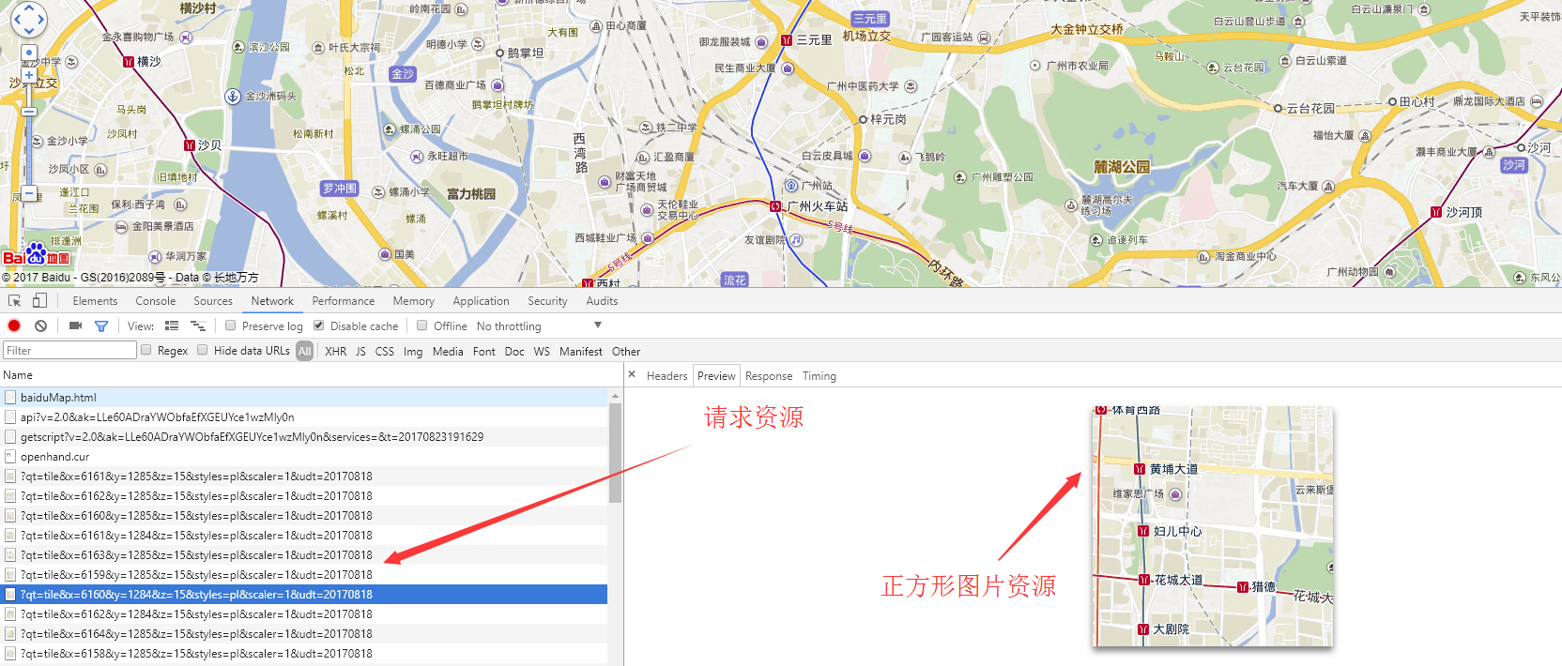
网页地图实现方式

Slide 27
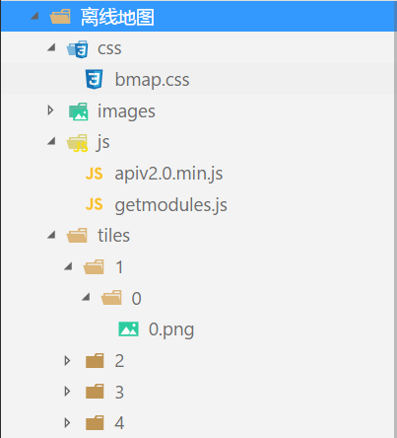
文件夹系统
css:地图的基本样式文件
images:地图基础图片，Logo等
js:地图逻辑、事件处理，什么时候加载什么图片
tiles:保存离线瓦片，即一块一块地图碎片

Slide 28
离线实现思路
下载相关文件（js、css、image）
修改js文件，主要是将在线资源路径或请求转换为离线资源，去除key验证等
下载地图瓦片，使用一些软件下载地图瓦片文件
观看离线效果

Slide 29
谢谢大家!

